Slide 1
임베디드SW경진대회 WebOS Car2SmartHome
삼아아팀 – 최현식, 박승운, 이준호

Slide 2
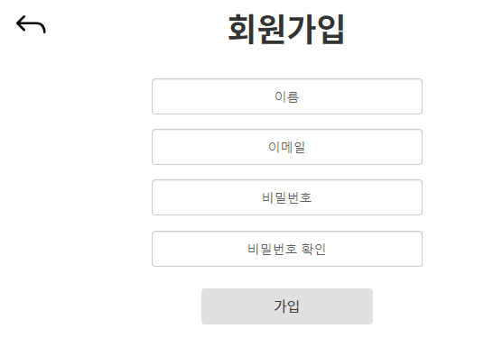
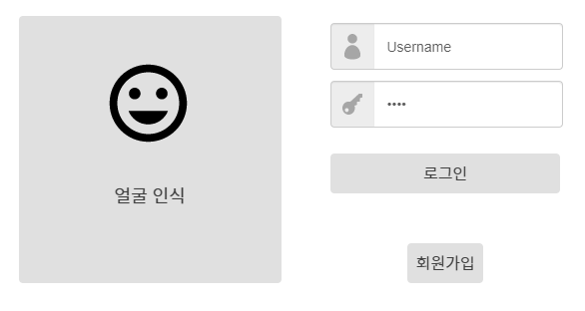
Web UI/UX 설계
1. 로그인 페이지 (구현 완료)
- 웹 앱 처음 실행 시 얼굴인식 로그인 요청
- 얼굴인식 실패 시 해당 페이지로 넘어온다.
- 왼쪽 얼굴인식 버튼 선택 시 MQTT를 사용하여 서버에 얼굴인식 시작을 요청한다.
- 오른쪽 이메일 로그인으로 사용자 인증을 진행할 수 있다.
2. 회원가입 페이지 (구현 예정)
- 회원가입 버튼 선택 시 이메일 회원가입을 진행할 수 있다.
- 이메일 비밀번호로 firebase 인증 계정을 생성할 수 있다.

Slide 3
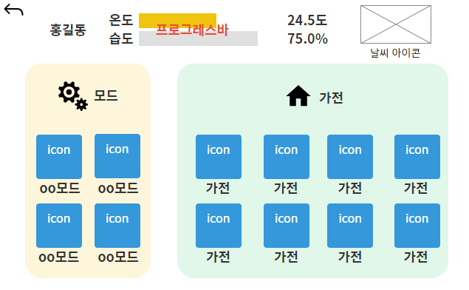
Web UI/UX 설계
1. 홈 페이지 (구현 예정)
- 로그인한 사용자 및 온,습도 날씨를 표시한다.
- 모드 제어 버튼을 두어 특정모드로 가전을 제어할 수 있도록 한다.
- 가전 제어 버튼을 두어 개별적으로 가전을 제어할 수 있도록 한다.
- 모드 혹은 가전의 아이콘을 선택하면 해당 설정으로 들어간다.

Slide 4
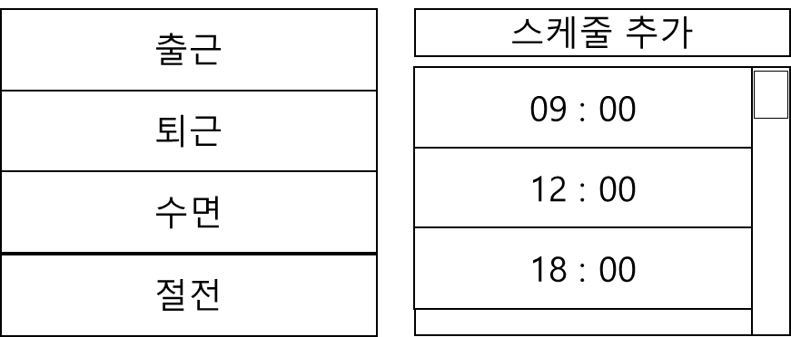
Web UI/UX 설계
동작 모드
스케줄 모드
1. 모드 설정 페이지 (구현 예정)
- 모드 및 스케줄을 설정할 수 있다.
- 모드는 단발성으로 여러가지 가전의 동작을 한번에 제어할 수 있다.
- 스케줄 기능으로 원하는 시각에 가전을 원하는 동작을 실행시키도록 한다.

Slide 5


Web UI/UX 설계
1. 개별 가전 설정 페이지 (구현 예정)
- 가전의 개별 제어 및 에어컨 세기, 조명의 밝기, 색상 등의 자세한 설정을 가능하게 함

Slide 6
Web UI/UX 설계
진행률
▣ Firebase Authentication 기능을 활용한 로그인 기능 구현
▣ 로그인 후 서버와 통신하여 사용자의 이름 수신하기
▣ MQTT Publish로 스마트홈 가전 제어 구현
▣ JS 서비스 연동 구현
▣ 페이지 구현
□ 회원가입 기능 구현
□ Firebase의 데이터 수신하기 (날씨, 가전상태, 온습도)
□ Firebase 리스너 구현
□ 자세한 개별제어 메뉴
□ 모드 / 스케줄 메뉴
□ 동작 완료 명령 수신 및 디스플레이
진행률 : 45%

Slide 7
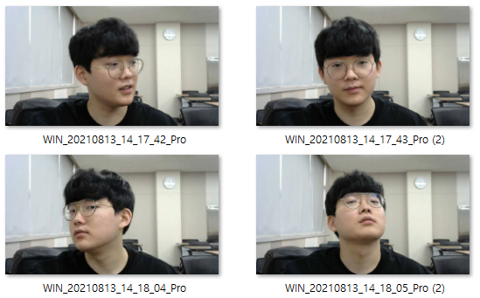
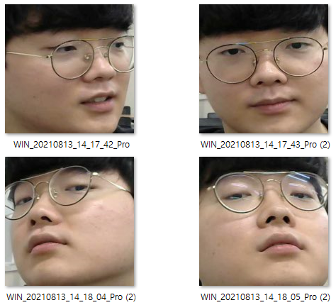

얼굴인식 구현
1. 얼굴 학습 (구현 완료)
사진 촬영
다양한 각도, 많은 사진(최소 30장 이상)으로 정확도를 올릴 수 있다.
사진 조정
사진에서 얼굴을 추출한다.
사진 학습
추출한 사진과 미리 학습된
FaceNet 모델과 함께
Crown 모델을 생성한다.

Slide 8
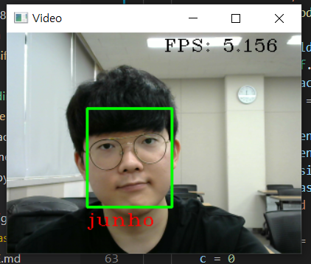
얼굴인식 구현
2. 얼굴 인식 (구현 완료)
얼굴 인식 모델은 tensorflow 기반의 FaceNet 모델을 사용
FaceNet 모델은 탐지와 선처리, 특징 추출, 얼굴 매칭 4단계로 얼굴 인식을 진행
웹 캠으로 촬영중인 사용자를 인식해 화면에 이름을 띄움
프레임별로 인물을 추측하고 count 변수를 증가
학습된 인물의 count 값이 설정한 시간을 넘어가면 얼굴인식이 완료

Slide 9
얼굴인식 구현
진행률
▣ 사진 조정
▣ 사진 학습
▣ 학습 모델링 생성
▣ 사용자 인식
□ 서버 연동
진행률 : 80%

